Slide 1
Význam rias z ekologického hľadiska
Peter Macejko

Slide 2
Hlavné pozitíva rias
Sú najväčším producentom O₂ zo všetkých organizmov
Dokážu na seba naviazať ťažké prvky nielen z vody ale čiastočne aj z ovzdušia
Sú na začiatku potravového reťazca

Slide 3
Riasy ako alternatívne palivo
Teoreticky možno biopalivá vyrábať z akýchkoľvek rastlín, ktoré obsahujú škrob, cukor, olej či tuky. V praxi sa však dnes stretneme najmä s výrobou z kukurice, sóje, cukrovej repy a trstiny. V budúcnosti by k nim mohla pribudnúť aj druhá generácia palív z biomasy obsahujúcej odpad či vodné riasy.
Riasy by mohli predbehnúť všetky ostatné zdroje biomasy pre pohonné hmoty ako najlacnejšia, najľahšia a environmentálne najmenej škodlivá alternatíva.

Slide 4
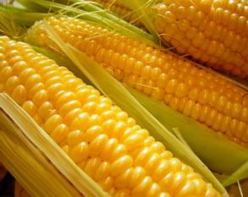
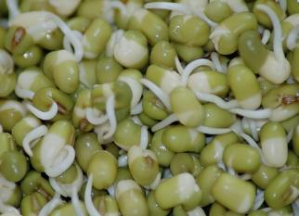
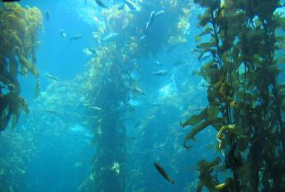
Už je prakticky dokázané, že zatiaľ čo z jedného hektára kukurice možno vyrobiť 2 500 litrov bioetanolu ročne, zo sójových bôbov 560 litrov, tak z rias až 45-tisíc litrov.

Slide 5
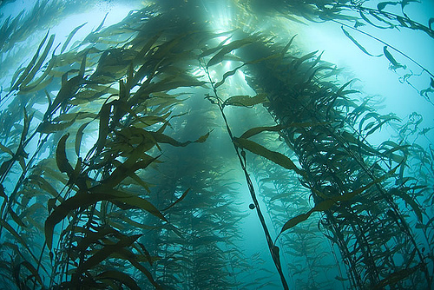
Riasy ako ekosystém
Riasy tvoria obrovské morské lesy štruktúrované podobne ako pozemské, kde každá vrstva poskytuje jedlo, prístrešie a podporu pre voľne rastúce rastliny a mnoho druhov živočíchov vrátane rýb, cicavcov, bezstavovcov, kôrovcov, atď.

Slide 6
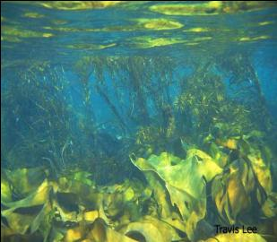
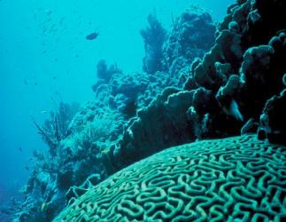
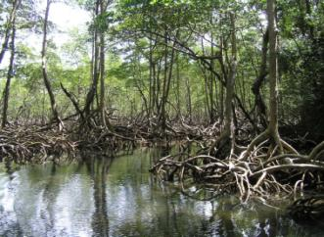
Vzhľadom k tejto mimoriadnej rozmanitosti majú riasové pralesy rovnakú hodnotu prírodného dedičstva v studených a miernych pobrežných vodách ako napríklad mangrovové lesy a koralové útesy v tropických vodách

Slide 7
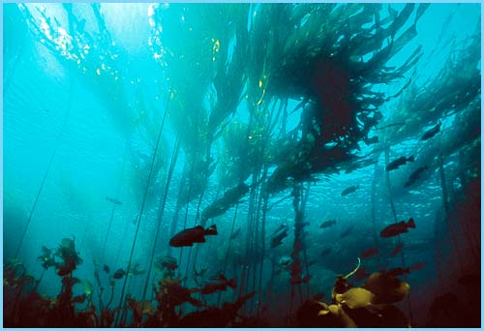
Mnoho príbuzných druhov, ktoré majú vysokú ekologickú alebo ekonomickú hodnotu (kôrovce, ryby...) závisia od riasových pralesov pre potravu alebo rozmnožovanie. Riasové pralesy sú tak jedinečné ekosystémy s obrovským ekologickým významom
Vzhľadom k tejto mimoriadnej rozmanitosti majú riasové pralesy rovnakú hodnotu prírodného dedičstva v studených a miernych pobrežných vodách ako napríklad mangrovové lesy a koralové útesy v tropických vodách

Slide 8
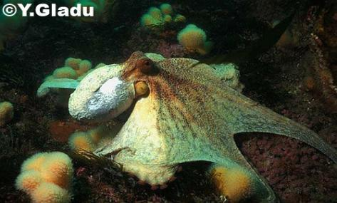
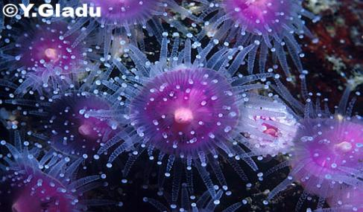
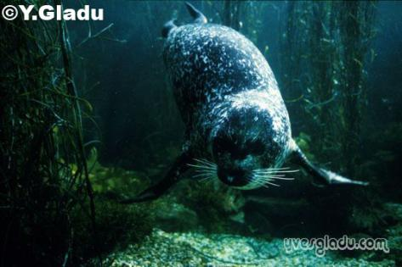
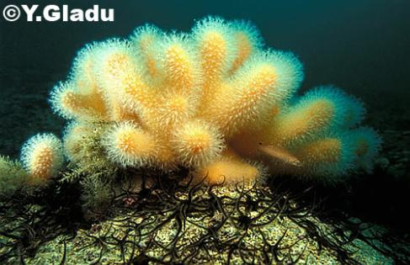
Živočíchy žijúce v riasových pralesoch

Slide 9
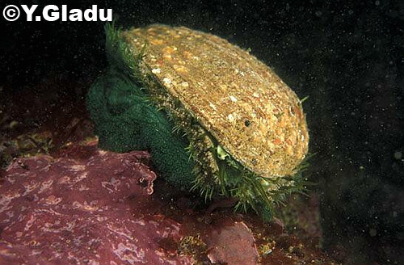
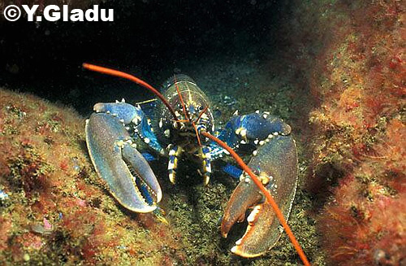

Slide 10
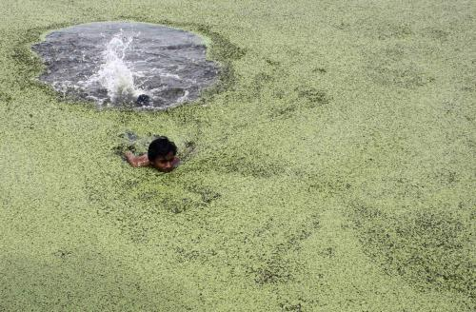
Negatívny vplyv rias
Riasy, ak sa premnožia, majú aj zhubný vplyv na ekosystém – pokryjú celý povrch vody. Organizmy potom zomierajú na nedostatok svetla a riasy menia pH vody pretože pri výrobe kyslíka vylučujú rôzne látky (Mn, I, Ca, K,..)
jazero Ramol neďaleko indického mesta Ahmadabád

Slide 11
Použité zdroje:
http://www.sb-roscoff.fr/ecokelp/index.php?option=com_content&task=blogcategory&id=22&Itemid=31&lang=english
http://bio.classes.ucsc.edu/bio161/
Dr. D.C. Davis – The Importance of Kelp

Slide 12
Ďakujem za pozornosť

